Slide 1
מערכת שיעורים למגזר החרדי
שקופית זו היא חובה
עליכם להתקין את הפונט Varela Round לפני תחילת העבודה.
אם ברצונכם לצפות בהנחיות להתקנת פונט Varela Round, תוכלו לעשות זאת בקלות.
צפו בסרטון הבא:
https://www.youtube.com/watch?v=NN9IgGTwbF0&feature=youtu.be
מאמר על אמונה
של ר' אלחנן וסרמן זצ"ל
קישור להורדת הפונט
(אשרו את הודעת האבטחה)

Slide 2
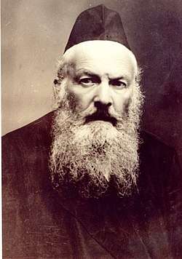
מחקו שקופית זו בסיום הכנת המצגת

Slide 3
מבנה חלקו הראשון של המאמר
מחקו שקופית זו בסיום הכנת המצגת
המחבר מציג ארבע שאלות:
א
ב
ג
ד

Slide 4
מבנה חלקו הראשון של המאמר
מחקו שקופית זו בסיום הכנת המצגת
הוכחת יסוד בענייני אמונה
ה
השאלה החזקה הנגזרת מיסוד מוכח זה

Slide 5
מחקו שקופית זו בסיום הכנת המצגת
תכונה בהנהגת העולם של הקב"ה
ו
מסקנה מהתכונה שנלמדה לגבי האמונה

Slide 6
(אין צורך להשאיר את הכיתובים "שם הפרק" , "כותרת משנה", מחקו אותם וכתבו רק את הפרטים עצמם).
השאלות שמציג המחבר בתחילת המאמר

Slide 7
א
ז
ב
ג
ד
ה
ו

Slide 8
א
ז
ב
ג
ד
ה
ו

Slide 9
א
א
"ולא תתורו אחרי לבבכם" –
מדוע לא "אחרי ראשכם",
הן משכן הדעת בראש,
ומינות לכאורה מקלקול הדעת והשכל?
ב
ט
ג
ד
ה
ו

Slide 10
א
"ולא תתורו אחרי לבבכם" – מדוע לא "אחרי ראשכם",
הן משכן הדעת בראש,
ומינות לכאורה מקלקול הדעת והשכל?
א
ז
ב
ב
ג
ד
ה
ו

Slide 11
א
"ולא תתורו אחרי לבבכם" – מדוע לא "אחרי ראשכם",
הן משכן הדעת בראש,
ומינות לכאורה מקלקול הדעת והשכל?
א
ב
ב
כיצד ניתן לצוות על ענין אמונה, שאינה חובת איברים? לכאורה, חסר האמונה אנוס, ובעל האמונה אינו צריך ציווי? זאת ועוד – התורה מתייחסת בחומרה יתירה לכופרים.
(יותר מע"ז, חומרת המאמין בע"ז ומקריב נפשו עליה.)
ט
ג
י
ד
ה
ו

Slide 12
א
"ולא תתורו אחרי לבבכם" – מדוע לא "אחרי ראשכם",
הן משכן הדעת בראש,
ומינות לכאורה מקלקול הדעת והשכל?
א
ז
כיצד ניתן לצוות על ענין אמונה, שאינה חובת איברים? לכאורה, חסר האמונה אנוס, ובעל האמונה אינו צריך ציווי? זאת ועוד – התורה מתייחסת בחומרה יתירה לכופרים. (יותר מע"ז, חומרת המאמין בע"ז ומקריב נפשו עליה.)
ב
ג
ד
ה
ו

Slide 13
"ולא תתורו אחרי לבבכם" – מדוע לא "אחרי ראשכם",
הן משכן הדעת בראש,
ומינות לכאורה מקלקול הדעת והשכל?
א
ז
כיצד ניתן לצוות על ענין אמונה, שאינה חובת איברים? לכאורה, חסר האמונה אנוס, ובעל האמונה אינו צריך ציווי? זאת ועוד – התורה מתייחסת בחומרה יתירה לכופרים. (יותר מע"ז, חומרת המאמין בע"ז ומקריב נפשו עליה.)
ב
ג
כיצד ניתן לצוות על אמונה –
שנכשלו בה אף הפילוסופים הגדולים
כל תינוק/ת מגיל 13 או 12 ?
י
ד
ה
ו

Slide 14
"ולא תתורו אחרי לבבכם" – מדוע לא "אחרי ראשכם",
הן משכן הדעת בראש,
ומינות לכאורה מקלקול הדעת והשכל?
א
ז
כיצד ניתן לצוות על ענין אמונה, שאינה חובת איברים? לכאורה, חסר האמונה אנוס, ובעל האמונה אינו צריך ציווי? זאת ועוד – התורה מתייחסת בחומרה יתירה לכופרים. (יותר מע"ז, חומרת המאמין בע"ז ומקריב נפשו עליה.)
ב
כיצד ניתן לצוות על אמונה – שנכשלו בה אף הפילוסופים הגדולים כל תינוק/ת מגיל 13 או 12 ?
ג
ד
ה
ו

Slide 15
"ולא תתורו אחרי לבבכם" – מדוע לא "אחרי ראשכם",
הן משכן הדעת בראש,
ומינות לכאורה מקלקול הדעת והשכל?
א
ז
כיצד ניתן לצוות על ענין אמונה, שאינה חובת איברים? לכאורה, חסר האמונה אנוס, ובעל האמונה אינו צריך ציווי? זאת ועוד – התורה מתייחסת בחומרה יתירה לכופרים. (יותר מע"ז, חומרת המאמין בע"ז ומקריב נפשו עליה.)
ב
כיצד ניתן לצוות על אמונה – שנכשלו בה אף הפילוסופים הגדולים כל תינוק/ת מגיל 13 או 12 ?
ג
ד
שבע מצוות בני נח –
מנין צריך בן נח לדעת על מצוותיו,
וכיצד ניתן לתבעו על אי-קיומן?
ה
ו

Slide 16
"ולא תתורו אחרי לבבכם" – מדוע לא "אחרי ראשכם",
הן משכן הדעת בראש,
ומינות לכאורה מקלקול הדעת והשכל?
א
ז
כיצד ניתן לצוות על ענין אמונה, שאינה חובת איברים? לכאורה, חסר האמונה אנוס, ובעל האמונה אינו צריך ציווי? זאת ועוד – התורה מתייחסת בחומרה יתירה לכופרים. (יותר מע"ז, חומרת המאמין בע"ז ומקריב נפשו עליה.)
ב
כיצד ניתן לצוות על אמונה – שנכשלו בה אף הפילוסופים הגדולים כל תינוק/ת מגיל 13 או 12 ?
ג
שבע מצוות בני נח – מנין צריך בן נח לדעת על מצוותיו,
וכיצד ניתן לתבעו על אי-קיומן?
ד
ה
ו

Slide 17
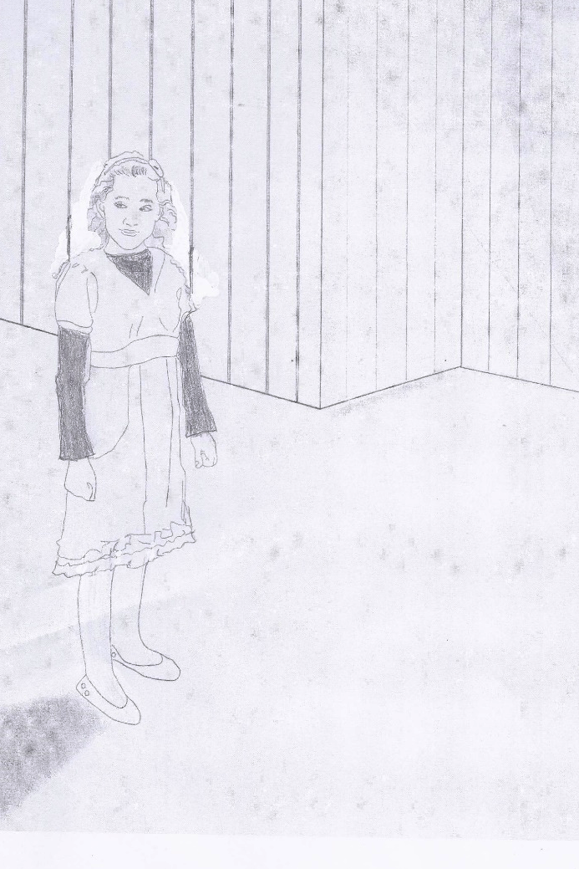
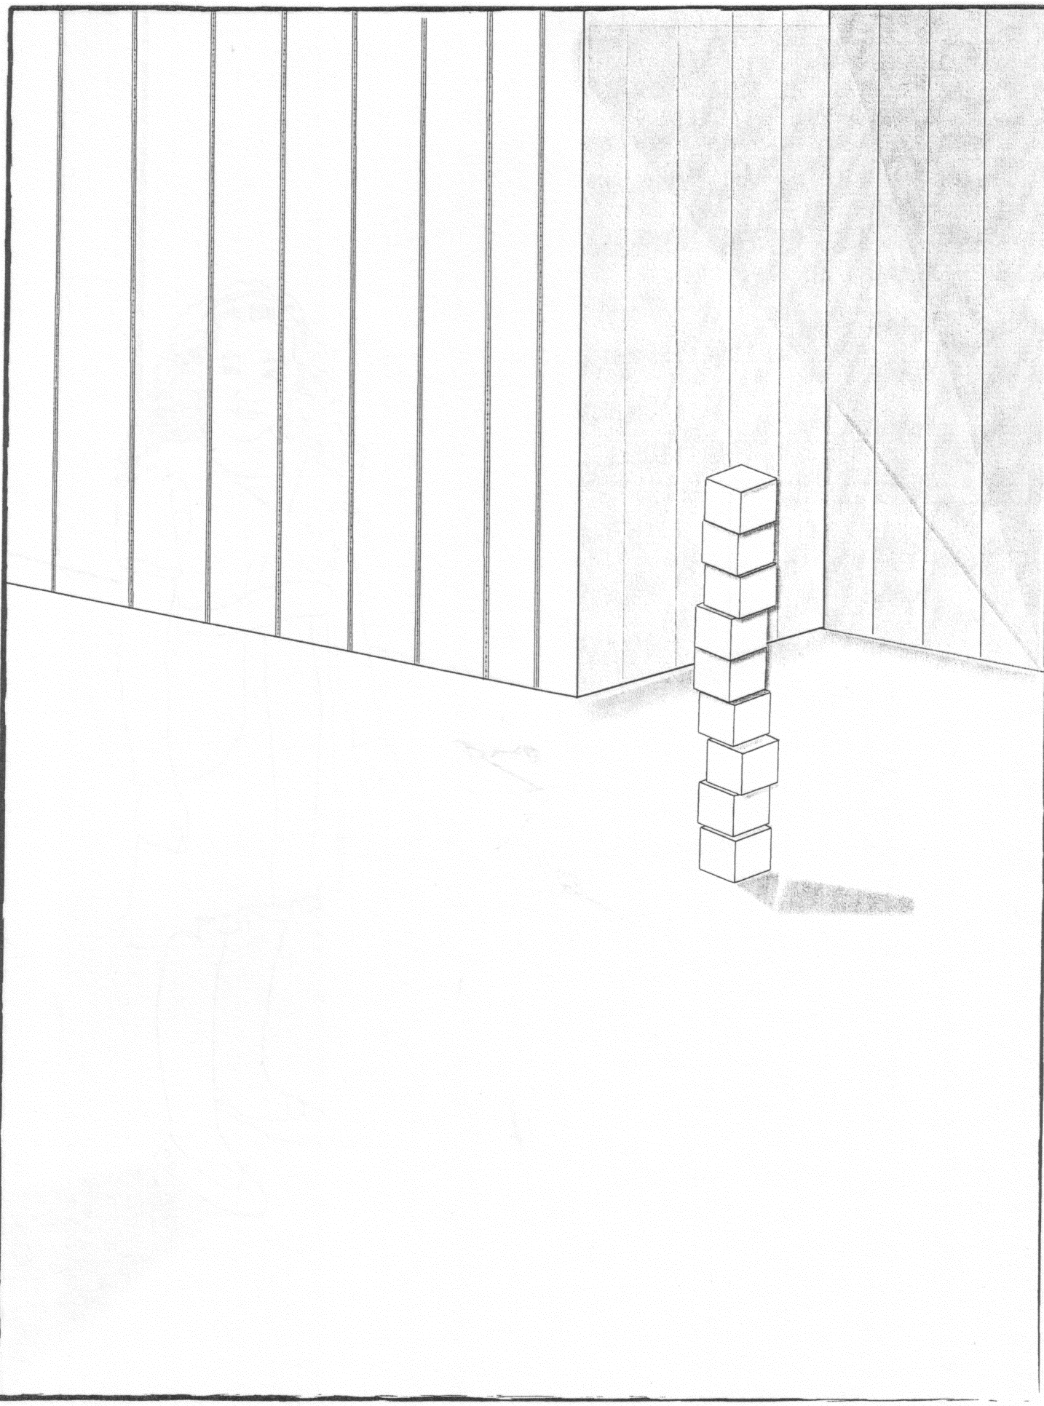
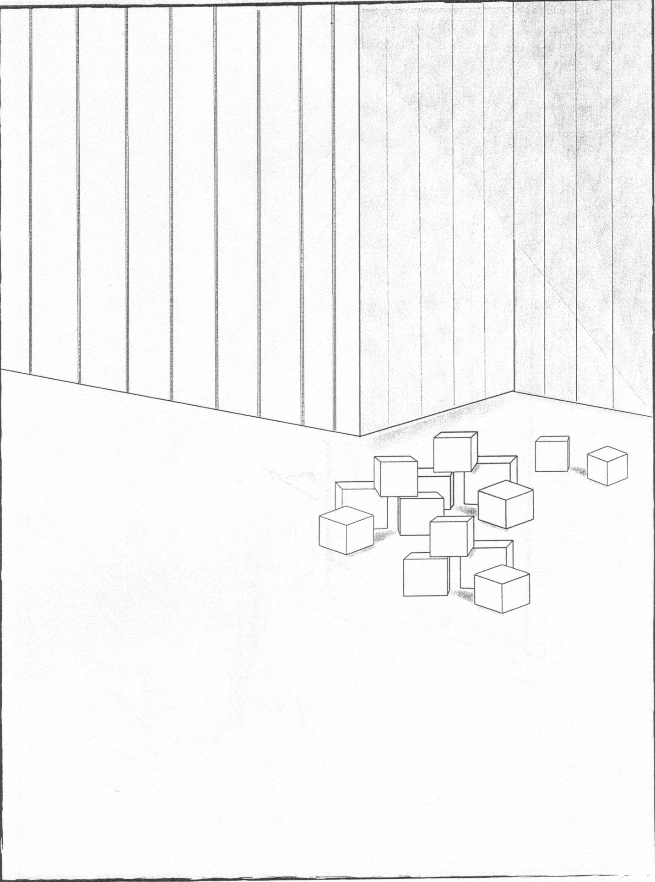
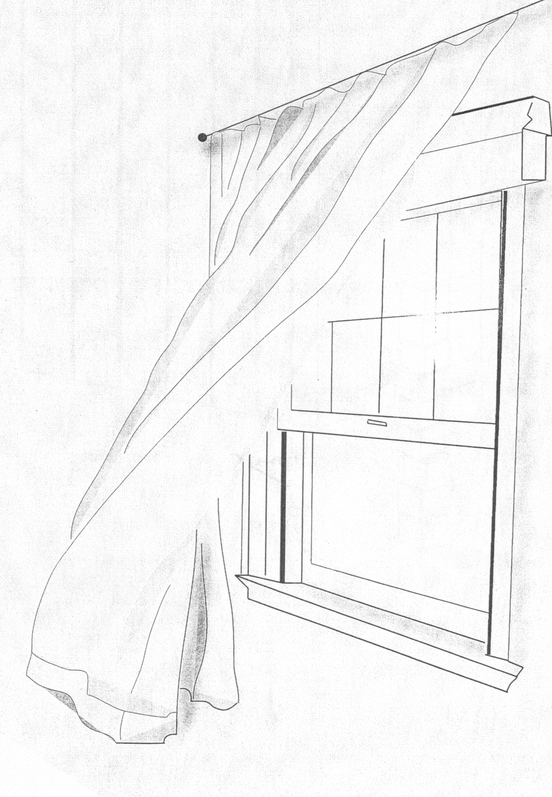
סעיף ה' –
יסוד באמונה שאין בו ספק לכל בר דעת
פריסה 2
(הפריסות שונות זו מזו במיקום תיבות הטקסט וגרפיקת הרקע,
ותוכלו לגוון ביניהן)
את השקופית הזו תוכלו לשכפל, על מנת ליצור שקופיות נוספות הזהות לה – אליהן תוכלו להכניס את התכנים.
כדי לשכפל אותה, לחצו עליה קליק ימיני בתפריט השקופיות בצד ובחרו
"שכפל שקופית" או "Duplicate Slide"
(מחקו ריבוע זה לאחר הקריאה)

Slide 18
סעיף ה' –
יסוד באמונה שאין בו ספק לכל בר דעת
פריסה 2
(הפריסות שונות זו מזו במיקום תיבות הטקסט וגרפיקת הרקע,
ותוכלו לגוון ביניהן)
את השקופית הזו תוכלו לשכפל, על מנת ליצור שקופיות נוספות הזהות לה – אליהן תוכלו להכניס את התכנים.
כדי לשכפל אותה, לחצו עליה קליק ימיני בתפריט השקופיות בצד ובחרו
"שכפל שקופית" או "Duplicate Slide"
(מחקו ריבוע זה לאחר הקריאה)
מהו הסיפור?

Slide 19
סעיף ה' –
יסוד באמונה שאין בו ספק לכל בר דעת
פריסה 2
(הפריסות שונות זו מזו במיקום תיבות הטקסט וגרפיקת הרקע,
ותוכלו לגוון ביניהן)
את השקופית הזו תוכלו לשכפל, על מנת ליצור שקופיות נוספות הזהות לה – אליהן תוכלו להכניס את התכנים.
כדי לשכפל אותה, לחצו עליה קליק ימיני בתפריט השקופיות בצד ובחרו
"שכפל שקופית" או "Duplicate Slide"
(מחקו ריבוע זה לאחר הקריאה)
כל דבר שניכרים בו סימני חכמה מעיד על כוונת מכוון

Slide 20
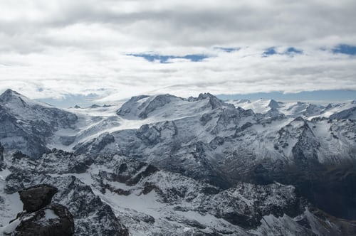
סעיף ה' –
יסוד באמונה שאין בו ספק לכל בר דעת
פריסה 2
(הפריסות שונות זו מזו במיקום תיבות הטקסט וגרפיקת הרקע,
ותוכלו לגוון ביניהן)
כל דבר שניכרים בו סימני חכמה מעיד על כוונת מכוון
את השקופית הזו תוכלו לשכפל, על מנת ליצור שקופיות נוספות הזהות לה – אליהן תוכלו להכניס את התכנים.
כדי לשכפל אותה, לחצו עליה קליק ימיני בתפריט השקופיות בצד ובחרו
"שכפל שקופית" או "Duplicate Slide"
(מחקו ריבוע זה לאחר הקריאה)

Slide 21
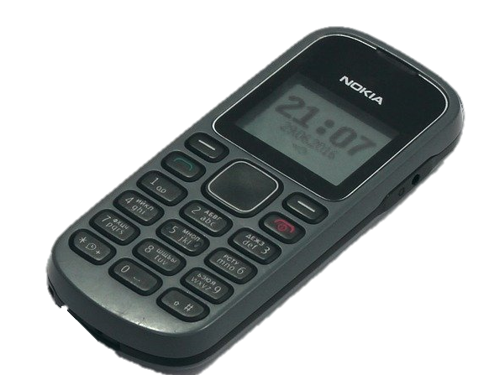
סעיף ה' –
יסוד באמונה שאין בו ספק לכל בר דעת
פריסה 2
(הפריסות שונות זו מזו במיקום תיבות הטקסט וגרפיקת הרקע,
ותוכלו לגוון ביניהן)
כל דבר שניכרים בו סימני חכמה מעיד על כוונת מכוון
את השקופית הזו תוכלו לשכפל, על מנת ליצור שקופיות נוספות הזהות לה – אליהן תוכלו להכניס את התכנים.
כדי לשכפל אותה, לחצו עליה קליק ימיני בתפריט השקופיות בצד ובחרו
"שכפל שקופית" או "Duplicate Slide"
(מחקו ריבוע זה לאחר הקריאה)

Slide 22
"ולא תתורו אחרי לבבכם" – מדוע לא "אחרי ראשכם",
הן משכן הדעת בראש,
ומינות לכאורה מקלקול הדעת והשכל?
א
ז
כיצד ניתן לצוות על ענין אמונה, שאינה חובת איברים? לכאורה, חסר האמונה אנוס, ובעל האמונה אינו צריך ציווי? זאת ועוד – התורה מתייחסת בחומרה יתירה לכופרים. (יותר מע"ז, חומרת המאמין בע"ז ומקריב נפשו עליה.)
ב
כיצד ניתן לצוות על אמונה – שנכשלו בה אף הפילוסופים הגדולים כל תינוק/ת מגיל 13 או 12 ?
ג
שבע מצוות בני נח – מנין צריך בן נח לדעת על מצוותיו,
וכיצד ניתן לתבעו על אי-קיומן?
ד
ה
האמונה מוכחת לכל בר דעת מהתבוננות בבריאה. בדברים ללא כוונת מכוון לא ניכרים סימני חכמה.
יא
ו

Slide 23
"ולא תתורו אחרי לבבכם" – מדוע לא "אחרי ראשכם",
הן משכן הדעת בראש,
ומינות לכאורה מקלקול הדעת והשכל?
א
ז
כיצד ניתן לצוות על ענין אמונה, שאינה חובת איברים? לכאורה, חסר האמונה אנוס, ובעל האמונה אינו צריך ציווי? זאת ועוד – התורה מתייחסת בחומרה יתירה לכופרים. (יותר מע"ז, חומרת המאמין בע"ז ומקריב נפשו עליה.)
ב
כיצד ניתן לצוות על אמונה – שנכשלו בה אף הפילוסופים הגדולים כל תינוק/ת מגיל 13 או 12 ?
ג
שבע מצוות בני נח – מנין צריך בן נח לדעת על מצוותיו,
וכיצד ניתן לתבעו על אי-קיומן?
ד
ה
האמונה מוכחת לכל בר דעת מהתבוננות בבריאה. בדברים ללא כוונת מכוון לא ניכרים סימני חכמה.
ו

Slide 24
"ולא תתורו אחרי לבבכם" – מדוע לא "אחרי ראשכם",
הן משכן הדעת בראש,
ומינות לכאורה מקלקול הדעת והשכל?
א
ז
כיצד ניתן לצוות על ענין אמונה, שאינה חובת איברים? לכאורה, חסר האמונה אנוס, ובעל האמונה אינו צריך ציווי? זאת ועוד – התורה מתייחסת בחומרה יתירה לכופרים. (יותר מע"ז, חומרת המאמין בע"ז ומקריב נפשו עליה.)
ב
כיצד ניתן לצוות על אמונה – שנכשלו בה אף הפילוסופים הגדולים כל תינוק/ת מגיל 13 או 12 ?
ג
שבע מצוות בני נח – מנין צריך בן נח לדעת על מצוותיו,
וכיצד ניתן לתבעו על אי-קיומן?
ד
ה
האמונה מוכחת לכל בר דעת מהתבוננות בבריאה. בדברים ללא כוונת מכוון לא ניכרים סימני חכמה.
לכן נתמה - איך נואלו פילוסופים גדולים לומר שהעולם נעשה במקרה?
ו

Slide 25
"ולא תתורו אחרי לבבכם" – מדוע לא "אחרי ראשכם",
הן משכן הדעת בראש,
ומינות לכאורה מקלקול הדעת והשכל?
א
ז
כיצד ניתן לצוות על ענין אמונה, שאינה חובת איברים? לכאורה, חסר האמונה אנוס, ובעל האמונה אינו צריך ציווי? זאת ועוד – התורה מתייחסת בחומרה יתירה לכופרים. (יותר מע"ז, חומרת המאמין בע"ז ומקריב נפשו עליה.)
ב
כיצד ניתן לצוות על אמונה – שנכשלו בה אף הפילוסופים הגדולים כל תינוק/ת מגיל 13 או 12 ?
ג
שבע מצוות בני נח – מנין צריך בן נח לדעת על מצוותיו,
וכיצד ניתן לתבעו על אי-קיומן?
ד
ה
האמונה מוכחת לכל בר דעת מהתבוננות בבריאה. בדברים ללא כוונת מכוון לא ניכרים סימני חכמה.
לכן נתמה איך נואלו פילוסופים גדולים לומר שהעולם נעשה במקרה?
ו

Slide 26
סעיף ו':
"ופתרון החידה מצינו בתורה הקדושה המגלה לנו כל סתום"
פריסה 2
(הפריסות שונות זו מזו במיקום תיבות הטקסט וגרפיקת הרקע,
ותוכלו לגוון ביניהן)
את השקופית הזו תוכלו לשכפל, על מנת ליצור שקופיות נוספות הזהות לה – אליהן תוכלו להכניס את התכנים.
כדי לשכפל אותה, לחצו עליה קליק ימיני בתפריט השקופיות בצד ובחרו
"שכפל שקופית" או "Duplicate Slide"
(מחקו ריבוע זה לאחר הקריאה)
לא תקח שוחד כי
השוחד יעוור עיני חכמים"
(דברים ט"ז, י"ט)

Slide 27

סעיף ו':
"ופתרון החידה מצינו בתורה הקדושה המגלה לנו כל סתום"
פריסה 2
(הפריסות שונות זו מזו במיקום תיבות הטקסט וגרפיקת הרקע,
ותוכלו לגוון ביניהן)
את השקופית הזו תוכלו לשכפל, על מנת ליצור שקופיות נוספות הזהות לה – אליהן תוכלו להכניס את התכנים.
כדי לשכפל אותה, לחצו עליה קליק ימיני בתפריט השקופיות בצד ובחרו
"שכפל שקופית" או "Duplicate Slide"
(מחקו ריבוע זה לאחר הקריאה)
לא תקח שוחד כי
השוחד יעוור עיני חכמים"
(דברים ט"ז, י"ט)

Slide 28
סעיף ו':
"ופתרון החידה מצינו בתורה הקדושה המגלה לנו כל סתום"
פריסה 2
(הפריסות שונות זו מזו במיקום תיבות הטקסט וגרפיקת הרקע,
ותוכלו לגוון ביניהן)
את השקופית הזו תוכלו לשכפל, על מנת ליצור שקופיות נוספות הזהות לה – אליהן תוכלו להכניס את התכנים.
כדי לשכפל אותה, לחצו עליה קליק ימיני בתפריט השקופיות בצד ובחרו
"שכפל שקופית" או "Duplicate Slide"
(מחקו ריבוע זה לאחר הקריאה)
לא תקח שוחד כי
השוחד יעוור עיני חכמים"
(דברים ט"ז, י"ט)

Slide 29
סעיף ו':
"ופתרון החידה מצינו בתורה הקדושה המגלה לנו כל סתום"
פריסה 2
(הפריסות שונות זו מזו במיקום תיבות הטקסט וגרפיקת הרקע,
ותוכלו לגוון ביניהן)
את השקופית הזו תוכלו לשכפל, על מנת ליצור שקופיות נוספות הזהות לה – אליהן תוכלו להכניס את התכנים.
כדי לשכפל אותה, לחצו עליה קליק ימיני בתפריט השקופיות בצד ובחרו
"שכפל שקופית" או "Duplicate Slide"
(מחקו ריבוע זה לאחר הקריאה)
אפילו שווה פרוטה
לא תקח שוחד כי
השוחד יעוור עיני חכמים"
(דברים ט"ז, י"ט)

Slide 30
סעיף ו':
"ופתרון החידה מצינו בתורה הקדושה המגלה לנו כל סתום"
פריסה 2
(הפריסות שונות זו מזו במיקום תיבות הטקסט וגרפיקת הרקע,
ותוכלו לגוון ביניהן)
את השקופית הזו תוכלו לשכפל, על מנת ליצור שקופיות נוספות הזהות לה – אליהן תוכלו להכניס את התכנים.
כדי לשכפל אותה, לחצו עליה קליק ימיני בתפריט השקופיות בצד ובחרו
"שכפל שקופית" או "Duplicate Slide"
(מחקו ריבוע זה לאחר הקריאה)
אפילו שווה פרוטה
לא תקח שוחד כי
השוחד יעוור עיני חכמים"
(דברים ט"ז, י"ט)
אפילו צדיקים כמשה ואהרון

Slide 31
סעיף ו': "ופתרון החידה מצינו בתורה הקדושה המגלה לנו כל סתום"
פריסה 2
(הפריסות שונות זו מזו במיקום תיבות הטקסט וגרפיקת הרקע,
ותוכלו לגוון ביניהן)
הגמ' במסכת כתובות (דף ק"ח ע"ב) מציינת, את חומרת איסור שוחד.
הגמ' מביאה, שאיסור שוחד אינו רק בשוחד ממון, אלא אפילו בשוחד דברים.
את השקופית הזו תוכלו לשכפל, על מנת ליצור שקופיות נוספות הזהות לה – אליהן תוכלו להכניס את התכנים.
כדי לשכפל אותה, לחצו עליה קליק ימיני בתפריט השקופיות בצד ובחרו
"שכפל שקופית" או "Duplicate Slide"
(מחקו ריבוע זה לאחר הקריאה)

Slide 32
סעיף ו': "ופתרון החידה מצינו בתורה הקדושה המגלה לנו כל סתום"
פריסה 2
(הפריסות שונות זו מזו במיקום תיבות הטקסט וגרפיקת הרקע,
ותוכלו לגוון ביניהן)
הגמ' במסכת כתובות (דף ק"ח ע"ב) מציינת, את חומרת איסור שוחד.
הגמ' מביאה, שאיסור שוחד אינו רק בשוחד ממון, אלא אפילו בשוחד דברים.
כמו שהיה אצל רב שמואל שהלך על הגשר ובא אדם ונתן לו יד לשלום......
את השקופית הזו תוכלו לשכפל, על מנת ליצור שקופיות נוספות הזהות לה – אליהן תוכלו להכניס את התכנים.
כדי לשכפל אותה, לחצו עליה קליק ימיני בתפריט השקופיות בצד ובחרו
"שכפל שקופית" או "Duplicate Slide"
(מחקו ריבוע זה לאחר הקריאה)

Slide 33
סעיף ו': "ופתרון החידה מצינו בתורה הקדושה המגלה לנו כל סתום"
פריסה 2
(הפריסות שונות זו מזו במיקום תיבות הטקסט וגרפיקת הרקע,
ותוכלו לגוון ביניהן)
הגמ' במסכת כתובות (דף ק"ח ע"ב) מציינת, את חומרת איסור שוחד.
הגמ' מביאה, שאיסור שוחד אינו רק בשוחד ממון, אלא אפילו בשוחד דברים,
כמו שהיה אצל רב שמואל שהלך על הגשר ובא אדם ונתן לו יד לשלום....
ואמר לו רב שמואל: "אני פסול לדון בדינך".
את השקופית הזו תוכלו לשכפל, על מנת ליצור שקופיות נוספות הזהות לה – אליהן תוכלו להכניס את התכנים.
כדי לשכפל אותה, לחצו עליה קליק ימיני בתפריט השקופיות בצד ובחרו
"שכפל שקופית" או "Duplicate Slide"
(מחקו ריבוע זה לאחר הקריאה)

Slide 34
סעיף ו': "ופתרון החידה מצינו בתורה הקדושה המגלה לנו כל סתום"
פריסה 2
(הפריסות שונות זו מזו במיקום תיבות הטקסט וגרפיקת הרקע,
ותוכלו לגוון ביניהן)
פעם, כשישב לדון עף יתוש והפריע לו...
את השקופית הזו תוכלו לשכפל, על מנת ליצור שקופיות נוספות הזהות לה – אליהן תוכלו להכניס את התכנים.
כדי לשכפל אותה, לחצו עליה קליק ימיני בתפריט השקופיות בצד ובחרו
"שכפל שקופית" או "Duplicate Slide"
(מחקו ריבוע זה לאחר הקריאה)

Slide 35
סעיף ו': "ופתרון החידה מצינו בתורה הקדושה המגלה לנו כל סתום"
פריסה 2
(הפריסות שונות זו מזו במיקום תיבות הטקסט וגרפיקת הרקע,
ותוכלו לגוון ביניהן)
פעם, כשישב לדון עף יתוש והפריע לו...
ואמר לו: אני פסול לך לדון.
את השקופית הזו תוכלו לשכפל, על מנת ליצור שקופיות נוספות הזהות לה – אליהן תוכלו להכניס את התכנים.
כדי לשכפל אותה, לחצו עליה קליק ימיני בתפריט השקופיות בצד ובחרו
"שכפל שקופית" או "Duplicate Slide"
(מחקו ריבוע זה לאחר הקריאה)

Slide 36
סעיף ו': "ופתרון החידה מצינו בתורה הקדושה המגלה לנו כל סתום"
פריסה 2
(הפריסות שונות זו מזו במיקום תיבות הטקסט וגרפיקת הרקע,
ותוכלו לגוון ביניהן)
פעם, כשישב לדון עף יתוש והפריע לו...
ואמר לו: אני פסול לך לדון.
מר עוקבא, אמורא אחר, ...
את השקופית הזו תוכלו לשכפל, על מנת ליצור שקופיות נוספות הזהות לה – אליהן תוכלו להכניס את התכנים.
כדי לשכפל אותה, לחצו עליה קליק ימיני בתפריט השקופיות בצד ובחרו
"שכפל שקופית" או "Duplicate Slide"
(מחקו ריבוע זה לאחר הקריאה)

Slide 37
סעיף ו': "ופתרון החידה מצינו בתורה הקדושה המגלה לנו כל סתום"
פריסה 2
(הפריסות שונות זו מזו במיקום תיבות הטקסט וגרפיקת הרקע,
ותוכלו לגוון ביניהן)
פעם, כשישב לדון עף יתוש והפריע לו...
ואמר לו: אני פסול לך לדון.
מר עוקבא, אמורא אחר, ...
ואמר לו: אני פסול לך לדון.
את השקופית הזו תוכלו לשכפל, על מנת ליצור שקופיות נוספות הזהות לה – אליהן תוכלו להכניס את התכנים.
כדי לשכפל אותה, לחצו עליה קליק ימיני בתפריט השקופיות בצד ובחרו
"שכפל שקופית" או "Duplicate Slide"
(מחקו ריבוע זה לאחר הקריאה)

Slide 38
סעיף ו': "ופתרון החידה מצינו בתורה הקדושה המגלה לנו כל סתום"
פריסה 2
(הפריסות שונות זו מזו במיקום תיבות הטקסט וגרפיקת הרקע,
ותוכלו לגוון ביניהן)
ר' ישמעאל בר' יוסי היה רגיל שאריסו (הפועל השכיר בשדותיו) היה מביא לו את פרותיו הביתה בכל שבוע. לפני שבת....
את השקופית הזו תוכלו לשכפל, על מנת ליצור שקופיות נוספות הזהות לה – אליהן תוכלו להכניס את התכנים.
כדי לשכפל אותה, לחצו עליה קליק ימיני בתפריט השקופיות בצד ובחרו
"שכפל שקופית" או "Duplicate Slide"
(מחקו ריבוע זה לאחר הקריאה)

Slide 39
סעיף ו': "ופתרון החידה מצינו בתורה הקדושה המגלה לנו כל סתום"
פריסה 2
(הפריסות שונות זו מזו במיקום תיבות הטקסט וגרפיקת הרקע,
ותוכלו לגוון ביניהן)
ר' ישמעאל בר' יוסי היה רגיל שאריסו (הפועל השכיר בשדותיו) היה מביא לו את פרותיו הביתה בכל שבוע. לפני שבת....
ובכל אופן אמר לו, אני פסול לדון בדינך, והושיב רבנים אחרים שדנו אותו.
את השקופית הזו תוכלו לשכפל, על מנת ליצור שקופיות נוספות הזהות לה – אליהן תוכלו להכניס את התכנים.
כדי לשכפל אותה, לחצו עליה קליק ימיני בתפריט השקופיות בצד ובחרו
"שכפל שקופית" או "Duplicate Slide"
(מחקו ריבוע זה לאחר הקריאה)

Slide 40
סעיף ו': "ופתרון החידה מצינו בתורה הקדושה המגלה לנו כל סתום"
פריסה 2
(הפריסות שונות זו מזו במיקום תיבות הטקסט וגרפיקת הרקע,
ותוכלו לגוון ביניהן)
ר' ישמעאל בר' יוסי היה רגיל שאריסו (הפועל השכיר בשדותיו) היה מביא לו את פרותיו הביתה בכל שבוע. לפני שבת....
ובכל אופן אמר לו, אני פסול לדון בדינך, והושיב רבנים אחרים שדנו אותו.
פתאום תפס את עצמו וראה מה קורה לו וקם ואמר: "תיפח רוחם של מקבלי שוחד! ומה אני שלא נטלתי (את הפרות יום קודם), ואם נטלתי שלי נטלתי (כי הפרות היו משדותיו שלו), כך מקבלי שוחד על אחת כמה וכמה.
את השקופית הזו תוכלו לשכפל, על מנת ליצור שקופיות נוספות הזהות לה – אליהן תוכלו להכניס את התכנים.
כדי לשכפל אותה, לחצו עליה קליק ימיני בתפריט השקופיות בצד ובחרו
"שכפל שקופית" או "Duplicate Slide"
(מחקו ריבוע זה לאחר הקריאה)

Slide 41
סעיף ו': "ופתרון החידה מצינו בתורה הקדושה המגלה לנו כל סתום"
פריסה 2
(הפריסות שונות זו מזו במיקום תיבות הטקסט וגרפיקת הרקע,
ותוכלו לגוון ביניהן)
ר' ישמעאל בר אלישע (שהיה כהן) הביא לו איש אחד ראשית הגז. אמר לו, מהיכן אתה מגיע? אמר לו, מדון פלך....
את השקופית הזו תוכלו לשכפל, על מנת ליצור שקופיות נוספות הזהות לה – אליהן תוכלו להכניס את התכנים.
כדי לשכפל אותה, לחצו עליה קליק ימיני בתפריט השקופיות בצד ובחרו
"שכפל שקופית" או "Duplicate Slide"
(מחקו ריבוע זה לאחר הקריאה)

Slide 42
סעיף ו': "ופתרון החידה מצינו בתורה הקדושה המגלה לנו כל סתום"
פריסה 2
(הפריסות שונות זו מזו במיקום תיבות הטקסט וגרפיקת הרקע,
ותוכלו לגוון ביניהן)
ר' ישמעאל בר אלישע (שהיה כהן) הביא לו איש אחד ראשית הגז. אמר לו, מהיכן אתה מגיע? אמר לו, מדון פלך....
אמר לו ר' ישמעאל שהוא פסול לדון אצלו, וגם לא לקח ממנו את ראשית הגז...
את השקופית הזו תוכלו לשכפל, על מנת ליצור שקופיות נוספות הזהות לה – אליהן תוכלו להכניס את התכנים.
כדי לשכפל אותה, לחצו עליה קליק ימיני בתפריט השקופיות בצד ובחרו
"שכפל שקופית" או "Duplicate Slide"
(מחקו ריבוע זה לאחר הקריאה)

Slide 43
סעיף ו': "ופתרון החידה מצינו בתורה הקדושה המגלה לנו כל סתום"
פריסה 2
(הפריסות שונות זו מזו במיקום תיבות הטקסט וגרפיקת הרקע,
ותוכלו לגוון ביניהן)
ר' ישמעאל בר אלישע (שהיה כהן) הביא לו איש אחד ראשית הגז. אמר לו, מהיכן אתה מגיע? אמר לו, מדון פלך....
אמר לו ר' ישמעאל שהוא פסול לדון אצלו, וגם לא לקח ממנו את ראשית הגז...
ואמר גם הוא: "תיפח רוחם של מקבלי שוחד! ומה אני שלא נטלתי ואם נטלתי שלי נטלתי (כי ראשית הגז שייכת לכהן), כך מקבלי שוחד על אחת כמה וכמה".
את השקופית הזו תוכלו לשכפל, על מנת ליצור שקופיות נוספות הזהות לה – אליהן תוכלו להכניס את התכנים.
כדי לשכפל אותה, לחצו עליה קליק ימיני בתפריט השקופיות בצד ובחרו
"שכפל שקופית" או "Duplicate Slide"
(מחקו ריבוע זה לאחר הקריאה)

Slide 44
"ולא תתורו אחרי לבבכם" – מדוע לא "אחרי ראשכם",
הן משכן הדעת בראש,
ומינות לכאורה מקלקול הדעת והשכל?
א
ז
כיצד ניתן לצוות על ענין אמונה, שאינה חובת איברים? לכאורה, חסר האמונה אנוס, ובעל האמונה אינו צריך ציווי? זאת ועוד – התורה מתייחסת בחומרה יתירה לכופרים. (יותר מע"ז, חומרת המאמין בע"ז ומקריב נפשו עליה.)
ב
כיצד ניתן לצוות על אמונה – שנכשלו בה אף הפילוסופים הגדולים כל תינוק/ת מגיל 13 או 12 ?
מהכתוב "לא תיקח שוחד כי השוחד יעוור עיני חכמים", נלמד על חוק הטבע בכוחות נפש האדם: הרצון משפיע על השכל.
מכאן, שאם רבותינו ז"ל שהיו כמלאכים, פעלה עליהם הנאה כלשהיא להטות שכלם, כל שכן, אנשים המשוקעים בתאוות עוה"ז,
שהיצר הרע משחדם, ומעוור עיני שכלם.
ג
י
שבע מצוות בני נח – מנין צריך בן נח לדעת על מצוותיו,
וכיצד ניתן לתבעו על אי-קיומן?
ד
ה
האמונה מוכחת לכל בר דעת מהתבוננות בבריאה. בדברים ללא כוונת מכוון לא ניכרים סימני חכמה.
יא
לכן נתמה איך נואלו פילוסופים גדולים לומר שהעולם נעשה במקרה?
ו

Slide 45
"ולא תתורו אחרי לבבכם" – מדוע לא "אחרי ראשכם",
הן משכן הדעת בראש,
ומינות לכאורה מקלקול הדעת והשכל?
א
אם הכרת האמת היא נגד רצונותיו של אדם אין כח לשכל, גם היותר גדול, להאיר את עיני האדם!!!
כיצד ניתן לצוות על ענין אמונה, שאינה חובת איברים? לכאורה, חסר האמונה אנוס, ובעל האמונה אינו צריך ציווי? זאת ועוד – התורה מתייחסת בחומרה יתירה לכופרים. (יותר מע"ז, חומרת המאמין בע"ז ומקריב נפשו עליה.)
ב
ט
כיצד ניתן לצוות על אמונה – שנכשלו בה אף הפילוסופים הגדולים כל תינוק/ת מגיל 13 או 12 ?
ג
שבע מצוות בני נח – מנין צריך בן נח לדעת על מצוותיו,
וכיצד ניתן לתבעו על אי-קיומן?
ד
ה
האמונה מוכחת לכל בר דעת מהתבוננות בבריאה. בדברים ללא כוונת מכוון לא ניכרים סימני חכמה.
לכן נתמה איך נואלו פילוסופים גדולים לומר שהעולם נעשה במקרה?
מהכתוב "לא תיקח שוחד כי השוחד יעוור עיני חכמים", נלמד על חוק הטבע בכוחות נפש האדם: הרצון משפיע על השכל. מכאן, שאם רבותינו ז"ל שהיו כמלאכים, פעלה עליהם הנאה כלשהיא להטות שכלם, כל שכן, אנשים המשוקעים בתאוות עוה"ז, שהיצר הרע משחדם, ומעוור עיני שכלם .
ו

Slide 46
אם הכרת האמת היא נגד רצונותיו של אדם אין כח לשכל, גם היותר גדול, להאיר את עיני האדם!!!
"ולא תתורו אחרי לבבכם" – מדוע לא "אחרי ראשכם",
הן משכן הדעת בראש,
ומינות לכאורה מקלקול הדעת והשכל?
א
ז
כיצד ניתן לצוות על ענין אמונה, שאינה חובת איברים? לכאורה, חסר האמונה אנוס, ובעל האמונה אינו צריך ציווי? זאת ועוד – התורה מתייחסת בחומרה יתירה לכופרים. (יותר מע"ז, חומרת המאמין בע"ז ומקריב נפשו עליה.)
ב
כיצד ניתן לצוות על אמונה – שנכשלו בה אף הפילוסופים הגדולים כל תינוק/ת מגיל 13 או 12 ?
ג
שבע מצוות בני נח – מנין צריך בן נח לדעת על מצוותיו,
וכיצד ניתן לתבעו על אי-קיומן?
ד
ה
האמונה מוכחת לכל בר דעת מהתבוננות בבריאה. בדברים ללא כוונת מכוון לא ניכרים סימני חכמה.
לכן נתמה איך נואלו פילוסופים גדולים לומר שהעולם נעשה במקרה?
מהכתוב "לא תיקח שוחד כי השוחד יעוור עיני חכמים", נלמד על חוק הטבע בכוחות נפש האדם: הרצון משפיע על השכל. מכאן, שאם רבותינו ז"ל שהיו כמלאכים, פעלה עליהם הנאה כלשהיא להטות שכלם, כל שכן, אנשים המשוקעים בתאוות עוה"ז, שהיצר הרע משחדם, ומעוור עיני שכלם .
ו

Slide 47
(אין צורך להשאיר את הכיתובים "שם הפרק" , "כותרת משנה", מחקו אותם וכתבו רק את הפרטים עצמם).
תשובות לשאלות
שנשאלו בתחילת המאמר

Slide 48
"ולא תתורו אחרי לבבכם" – מדוע לא "אחרי ראשכם",
הן משכן הדעת בראש,
ומינות לכאורה מקלקול הדעת והשכל?
א
ז
ב
ט
הכפירה אין מקורה בשכל האדם - כי מצד השכל יסודות האמונה ברורים ומוכרחים לכל אדם שאינו בכלל שוטה..
מקור הכפירה ברצונות ובתאוות, המטות את השכל.
לכן, יש לצוות לשלוט על התאוות שמקורן בלב, כי מיד עם סילוקן, כשיהיה השכל חפשי מנטיות הרצון, יכיר את האמת המוכחת לכל .
הרי – שאין צורך להשתדל להשיג אמונה, אלא להסיר את הגורמים להפסידה , והיא תבוא מאליה!
ג
י
ד
ה
יא
ו

Slide 49
א
ז
כיצד ניתן לצוות על ענין אמונה, שאינה חובת איברים? לכאורה, חסר האמונה אנוס, ובעל האמונה אינו צריך ציווי? זאת ועוד – התורה מתייחסת בחומרה יתירה לכופרים. (יותר מע"ז, חומרת המאמין בע"ז ומקריב נפשו עליה.)
ב
ג
ד
מצווים לא על השכל, אלא על עקירת התאוות, ואדם יכול לשלוט על רצונותיו.
לכן כה חמור ענש ע"ז – אילו שכל האדם היה חפשי מרצונו – לא היה אפשרי לו לטעות אחרי ע"ז, ולהאמין בה. האמונה בע"ז, הגיעה מהתאוות.
ה
יא
ו

Slide 50
א
ז
ב
כיצד ניתן לצוות על אמונה – שנכשלו בה אף הפילוסופים הגדולים כל תינוק/ת מגיל 13 או 12 ?
ג
ד
כי האמונה פשוטה לכל בר דעת שיצא מכלל שוטה. (אדרבה, דוקא מי שגדול בשכלו , תאוותיו גדולות יותר, וקשה לו למגרן, ולמי שיש פחות רצונות ותאוות, קל לו יותר להכניען).
ה
יא
ו
יב

Slide 51
"
א
ז
ב
ג
שבע מצוות בני נח – מנין צריך בן נח לדעת על מצוותיו,
וכיצד ניתן לתבעו על אי-קיומן?
ד
ה
יא
יש בכוחו להכיר, כי העולם מעיד על הקב"ה שבראו, וברור שהעולם נברא לתכלית מסוימת, ועל הנבראים לעשות רצון קונם.
ו

Slide 52
אם הכרת האמת היא נגד רצונותיו של אדם אין כח לשכל, גם היותר גדול, להאיר את עיני האדם!!!
"ולא תתורו אחרי לבבכם" – מדוע לא "אחרי ראשכם",
הן משכן הדעת בראש,
ומינות לכאורה מקלקול הדעת והשכל?
א
הכפירה אין מקורה בשכל האדם - כי מצד השכל יסודות האמונה ברורים ומוכרחים לכל אדם שאינו בכלל שוטה..
מקור הכפירה ברצונות ובתאוות, המטות את השכל.
לכן, יש לצוות לשלוט על התאוות שמקורן בלב, כי מיד עם סילוקן, כשיהיה השכל חפשי מנטיות הרצון, יכיר את האמת המוכחת לכל .
הרי – שאין צורך להשתדל להשיג אמונה, אלא להסיר את הגורמים להפסידה , והיא תבוא מאליה!
ז
כיצד ניתן לצוות על ענין אמונה, שאינה חובת איברים? לכאורה, חסר האמונה אנוס, ובעל האמונה אינו צריך ציווי? זאת ועוד – התורה מתייחסת בחומרה יתירה לכופרים. (יותר מע"ז, חומרת המאמין בע"ז ומקריב נפשו עליה.)
ב
כיצד ניתן לצוות על אמונה – שנכשלו בה אף הפילוסופים הגדולים כל תינוק/ת מגיל 13 או 12 ?
ג
מצווים לא על השכל, אלא על עקירת התאוות, ואדם יכול לשלוט על רצונותיו.
לכן כה חמור ענש ע"ז – אילו שכל האדם היה חפשי מרצונו – לא היה אפשרי לו לטעות אחרי ע"ז, ולהאמין בה. האמונה בע"ז, הגיעה מהתאוות.
שבע מצוות בני נח – מנין צריך בן נח לדעת על מצוותיו,
וכיצד ניתן לתבעו על אי-קיומן?
ד
ה
האמונה מוכחת לכל בר דעת מהתבוננות בבריאה. בדברים ללא כוונת מכוון לא ניכרים סימני חכמה.
כי האמונה פשוטה לכל בר דעת שיצא מכלל שוטה. (אדרבה, דוקא מי שגדול בשכלו , תאוותיו גדולות יותר, וקשה לו למגרן, ולמי שיש פחות רצונות ותאוות, קל לו יותר להכניען).
לכן נתמה איך נואלו פילוסופים גדולים לומר שהעולם נעשה במקרה?
מהכתוב "לא תיקח שוחד כי השוחד יעוור עיני חכמים", נלמד על חוק הטבע בכוחות נפש האדם: הרצון משפיע על השכל. מכאן, שאם רבותינו ז"ל שהיו כמלאכים, פעלה עליהם הנאה כלשהיא להטות שכלם, כל שכן, אנשים המשוקעים בתאוות עוה"ז, שהיצר הרע משחדם, ומעוור עיני שכלם .
ו
יש בכוחו להכיר, כי העולם מעיד על הקב"ה שבראו, וברור שהעולם נברא לתכלית מסוימת, ועל הנבראים לעשות רצון קונם.

Slide 53
שאלת המחבר
פריסה 2
(הפריסות שונות זו מזו במיקום תיבות הטקסט וגרפיקת הרקע,
ותוכלו לגוון ביניהן)
את השקופית הזו תוכלו לשכפל, על מנת ליצור שקופיות נוספות הזהות לה – אליהן תוכלו להכניס את התכנים.
כדי לשכפל אותה, לחצו עליה קליק ימיני בתפריט השקופיות בצד ובחרו
"שכפל שקופית" או "Duplicate Slide"
(מחקו ריבוע זה לאחר הקריאה)
הגאון בעל "התומים" נשאל ע"י חכמי הגויים,
הרי כתוב בתורה "אחרי רבים להטות"
(שמות כ"ג, ב')
ואתם המעט מכל העמים,
ואם כן למה לא תקבלו את אמונתנו?!

Slide 54
פריסה 2
(הפריסות שונות זו מזו במיקום תיבות הטקסט וגרפיקת הרקע,
ותוכלו לגוון ביניהן)
תשובתנו לטוענים: הלא נא': "אחרי רבים להטות", ואתם המעט מכל העמים?!
- דין רוב נאמר רק בספק ולא בוודאי!
כתוב זה נאמר בדיינים שכולם כשרים לדון. לו היו רוב נוגעים בדבר, לא שומעים להם, אלא למיעוט שאינם נוגעים בדבר.
בענייני אמונה ודת, ניתן לשמוע רק לחופשיים מתאוות עוה"ז, וכאלה מצויים רק בעמ"י!
כי:"אין לך בן חורין, אלא מי שעוסק בתורה" – שרק היא המשחררת אדם מיצרו.
ח
את השקופית הזו תוכלו לשכפל, על מנת ליצור שקופיות נוספות הזהות לה – אליהן תוכלו להכניס את התכנים.
כדי לשכפל אותה, לחצו עליה קליק ימיני בתפריט השקופיות בצד ובחרו
"שכפל שקופית" או "Duplicate Slide"
(מחקו ריבוע זה לאחר הקריאה)

Slide 55
מעקרון האמונה בה' יוצאים מוכחים עקרונות נוספים ביהדות:
פריסה 2
(הפריסות שונות זו מזו במיקום תיבות הטקסט וגרפיקת הרקע,
ותוכלו לגוון ביניהן)
ט
את השקופית הזו תוכלו לשכפל, על מנת ליצור שקופיות נוספות הזהות לה – אליהן תוכלו להכניס את התכנים.
כדי לשכפל אותה, לחצו עליה קליק ימיני בתפריט השקופיות בצד ובחרו
"שכפל שקופית" או "Duplicate Slide"
(מחקו ריבוע זה לאחר הקריאה)

Slide 56
מעקרון האמונה בה' יוצאים מוכחים עקרונות נוספים ביהדות:
פריסה 2
(הפריסות שונות זו מזו במיקום תיבות הטקסט וגרפיקת הרקע,
ותוכלו לגוון ביניהן)
ט
את השקופית הזו תוכלו לשכפל, על מנת ליצור שקופיות נוספות הזהות לה – אליהן תוכלו להכניס את התכנים.
כדי לשכפל אותה, לחצו עליה קליק ימיני בתפריט השקופיות בצד ובחרו
"שכפל שקופית" או "Duplicate Slide"
(מחקו ריבוע זה לאחר הקריאה)
תורה מן השמים:
אדם לא יוכל לדעת רצון השי"ת , אם לא יודיע זאת ה', ותשאר הבריאה ללא תכלית, ומוכרח להיות שה' גילה רצונו – וזו התורה שנתנה משמים!

Slide 57
מעקרון האמונה בה' יוצאים מוכחים עקרונות נוספים ביהדות:
פריסה 2
(הפריסות שונות זו מזו במיקום תיבות הטקסט וגרפיקת הרקע,
ותוכלו לגוון ביניהן)
ט
את השקופית הזו תוכלו לשכפל, על מנת ליצור שקופיות נוספות הזהות לה – אליהן תוכלו להכניס את התכנים.
כדי לשכפל אותה, לחצו עליה קליק ימיני בתפריט השקופיות בצד ובחרו
"שכפל שקופית" או "Duplicate Slide"
(מחקו ריבוע זה לאחר הקריאה)
האמונה בביאת משיח :
הן כל הנבראים נבראו לעשות רצון ה', ובכל העולם רואים ההפך – כולם שקועים בים התאוות, וברור שבשביל בנ"א כאלו, לא כדאי לברוא שמים וארץ, אלא לזמן בו יתגלה כבוד ה' בעולם.
תורה מן השמים:
אדם לא יוכל לדעת רצון השי"ת , אם לא יודיע זאת ה', ותשאר הבריאה ללא תכלית, ומוכרח להיות שה' גילה רצונו – וזו התורה שנתנה משמים!

